Slide 1
ARTCademy
“Accademia delle arti e dei mestieri”

Slide 2
Modulo 4.1. HR MANAGEMENT
This Project has been funded with support from the European Commission. This publication reflects the views only of the author, and the Commission cannot be held responsible for any use which may be made of the information contained therein.

Slide 3
UNITA’ 1. ANALISI DEL LAVORO
This Project has been funded with support from the European Commission. This publication reflects the views only of the author, and the Commission cannot be held responsible for any use which may be made of the information contained therein.

Slide 4
Il processo di selezione e reclutamento
Unità 1. ANALISI DEL LAVORO
Bisogni attuali?
Costo/beneficio
Bisogni futuri
Dove pubblicare annunci? Accettare solo cv dall’interno o utilizzare anche fonti esterne?
Chi si sta cercando?
Chi fa la selezione? Responsabilità del manager?
Lettera di referenza?
Identificare i requisiti
Attrarre i candidati
Shortlist
Applicare il processo di selezione
Offerta
Descrizione del lavoro
Profilo della persone
Termini e condizioni
Annuncio, ricerca del target, briefing con i candidati
Criteri di screening
Progettazione del processo, criteri di selezione, base di misurazione
Lettera di offerta,
Termini e condizioni, vantaggi, codici di condotta
This Project has been funded with support from the European Commission. This publication reflects the views only of the author, and the Commission cannot be held responsible for any use which may be made of the information contained therein.

Slide 5
Job analysis
Unità 1. Analisi del lavoro
Job analysis
Descrizione del lavoro (job description)
Specifiche del lavoro (job specification)
La Job analysis designa la raccolta di informazioni sulle caratteristiche di un lavoro che lo differenziano da altri lavori, ad es.
Attività e comportamenti lavorativi
Interazioni con gli altri
Standard di prestazione
Macchine e attrezzature utilizzate
Condizioni di lavoro
Supervisione data e ricevuta
Conoscenze, abilità e capacità necessarie
La descrizione del lavoro indica i requisiti essenziali del lavoro, I suoi doveri e le sue reponsabilità. Indentifica cosa è stato fatto, perché è stato fatto, dove è stato fatto e brevemente come va fatto..
Le specifiche del lavoro elencano le conoscneze, le abilità, e le capacità di cui un individuo ha bisogno per svolgere il lavoro in modo soddisfacente. In questa lista sono incluse istruzione e competenze, requisiti personali, mentli, fisici e le condizioni di lavoro.
This Project has been funded with support from the European Commission. This publication reflects the views only of the author, and the Commission cannot be held responsible for any use which may be made of the information contained therein.
Notes:
There are often two important documents that are used to define recruitment requirements. The job description or job specification – gives details of the purpose of the job and of the tasks and responsibilitues or areas of accountability that are assigned to the job holder. The person specification details the skills, knowledge, and attitudes that should ideally be possessed by the jobholder to ensure he or she can meet objectives, while feeling that the job holds sufficient challange and opportunity for growth.

Slide 6
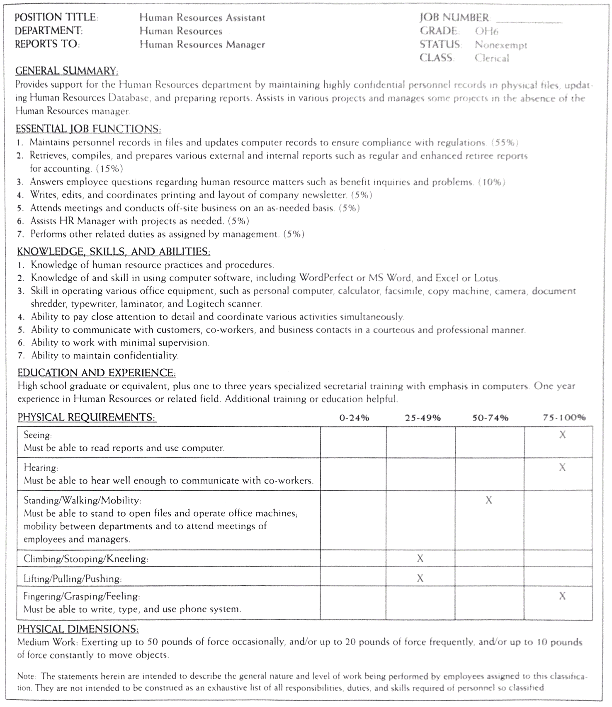
Processo di Job analysis
Unità 1. JOB ANALYSIS
Esempio di Job description e Job specification
Source: Mathis R. L and Jackson J.J (1997) Human Resource Management, West Publishing Company
Identificare i tipi di lavori e rivedere la documentazione pervenuta
Spiegare il processo a manager e dipendenti
Somministrare interviste e questionari per effettuare una buona analisi del lavoro
Preparare la Job description
Mantenere e aggiornare la job description e la job specification
This Project has been funded with support from the European Commission. This publication reflects the views only of the author, and the Commission cannot be held responsible for any use which may be made of the information contained therein.

Slide 7
UNIT 2. SELEZIONE E RECLUTAMENTO
This Project has been funded with support from the European Commission. This publication reflects the views only of the author, and the Commission cannot be held responsible for any use which may be made of the information contained therein.

Slide 8
Il processo di selezione e reclutamento
Unità 2. SELEZIONE E RECLUTAMENTO
Bisogni attuali?
Costo/beneficio
Bisogni futuri
Dove pubblicare annunci? Accettare solo cv dall’interno o utilizzare anche fonti esterne?
Chi si sta cercando?
Chi fa la selezione? Responsabilità del manager?
Lettera di referenza?
Identificare i requisiti
Attrarre i candidati
Shortlist
Applicare il processo di selezione
Offerta
Descrizione del lavoro
Profilo della persone
Termini e condizioni
Annuncio, ricerca del target, briefing con i candidati
Criteri di screening
Progettazione del processo, criteri di selezione, base di misurazione
Lettera di offerta,
Termini e condizioni, vantaggi, codici di condotta
This Project has been funded with support from the European Commission. This publication reflects the views only of the author, and the Commission cannot be held responsible for any use which may be made of the information contained therein.

Slide 9
I metodi di reclutamento
Unità 2. SELEZIONE E RECLUTAMENTO
Annunci Online
Annunci sulla stampa locale
Radio / Altri media
Annunci sulla stampa nazionale
Formale
Attracting the ‚right’ applicants
Passaparola
Annunci sulle riviste
Informale
Annuncio interno
Ricerca accurata
Banner di reclutamento
Agenzie per il lavoro
This Project has been funded with support from the European Commission. This publication reflects the views only of the author, and the Commission cannot be held responsible for any use which may be made of the information contained therein.

Slide 10
Processo di selezione
Unità 2. SELEZIONE E RECLUTAMENTO
Valutare l'idoneità dei candidati in ogni fase della selezione, a partire dalla revisione dei moduli di candidatura o dei CV, alla valutazione dei risultati dei test psicometrici e alla valutazione delle prestazioni nelle interviste, è fondamentale per il processo non solo di assunzione, ma di assunzione del giusto tipo di persone.
Il processo di selezione prevede l'uso di tecniche e strumenti progettati per non discriminare i candidati selezionati, utilizzando criteri legali, pertinenti e predittivi
Strumento di valutazione | Validità predittiva
Test prova lavoro Test di abilità cognitive Interviste strutturate Test conosc. lavorativa Interviste non strutturate Dati biografici Risultati del centro di valutazione Controlli della referenza | 0,54 0,51 0,51 0,48 0,31 0,35 0,37 0,26
Banfield&Kay, 2012
This Project has been funded with support from the European Commission. This publication reflects the views only of the author, and the Commission cannot be held responsible for any use which may be made of the information contained therein.

Slide 11
UNITA’ 3. FORMAZIONE E SVILUPPO
This Project has been funded with support from the European Commission. This publication reflects the views only of the author, and the Commission cannot be held responsible for any use which may be made of the information contained therein.

Slide 12
Ciclo di formazione
Unità 3. FORMAZIONE E SVILUPPO
Come fornire formazione in modo più sistematico in un'azienda?
1. Esigenze formative
2. Progettare l formazione
3. Somministrazione della formazione
Dove?
Quando?
Chi somministrerà il corso?
4. Valutare la formazione
Informazioni raccolte da: problemi che sorgono, basse prestazioni, nuove sfide, esigenze dei dipendenti
Quale metodo può essere usato? Sulla formazione professionale / fuori dalla formazione professionale
Soddisfazione degli impiegati,
conoscenza e competenze dei dipendenti
comportamenti dei dipendenti,
risultati dell'azienda
This Project has been funded with support from the European Commission. This publication reflects the views only of the author, and the Commission cannot be held responsible for any use which may be made of the information contained therein.

Slide 13
Metodi di formazione
Unità 3. FORMAZIONE E SVILUPPO
Soddisfazione degli impiegati,
conoscenza e competenze dei dipendenti
usati dei dipendenti,
risultati dell'azienda
Formazione nel lavoro | Formazione fuori dal lavoro
Coaching, mentoring, lavoro-ombra, dimostrazioni, rotazione dei lavori, tecnologia delle istruzioni di lavoro, apprendistato, tirocinio, formazione informatica. | Lezioni frontali, seminari, conferenze, esercizi di simulazione quali: gestione, giochi, casi studio, giochi di ruolo, formazione sulla sensibilità, addestramento basato sul computer.
This Project has been funded with support from the European Commission. This publication reflects the views only of the author, and the Commission cannot be held responsible for any use which may be made of the information contained therein.

Slide 14
UNITA’ 4. GESTIONE DELLE PERFORMANCE
This Project has been funded with support from the European Commission. This publication reflects the views only of the author, and the Commission cannot be held responsible for any use which may be made of the information contained therein.

Slide 15
GESTIONE DELLE PERFORMANCE
Unità 4. GESTIONE DELLE PERFORMANCE
Che cos’è la gestione delle performance?
È un quadro in cui le prestazioni degli individui possono essere dirette, monitorate, motivate e migliorate
(Mabey, 1998).
Perché è importante?
Migliora la motivazione dei dipendenti e la produttività di individui, team e dell'intera azienda
Aiuta nella pianificazione strategica e nel cambiamento rilevando i problemi e la valutazione delle prestazioni dei dipendenti.
È utile per analizzare il divario di competenza e lo sviluppo dei dipendenti
Perciò
La valutazione delle prestazioni dovrebbe essere un processo in corso che aiuterà l'impresa nel processo di miglioramento continuo.
This Project has been funded with support from the European Commission. This publication reflects the views only of the author, and the Commission cannot be held responsible for any use which may be made of the information contained therein.

Slide 16
Valutazione efficace
Unità 4. GESTIONE DELLE PERFORMANCE
Il sistema di gestione delle prestazioni deve essere sviluppato per un'azienda specifica, tuttavia alcune linee guida possono essere utili per ciascuna organizzazione:
La valutazione delle prestazioni dovrebbe essere fornita insieme a un feedback basato su fonti credibili
Il feedback dovrebbe essere fornito il più presto possibile dopo l'evento
Le misure di prestazione dovrebbero basarsi su obiettivi chiari e affidabili
Il processo dovrebbe comportare un dialogo tra il lavoratore e un manager e ed essere proiettato sul futuro.
This Project has been funded with support from the European Commission. This publication reflects the views only of the author, and the Commission cannot be held responsible for any use which may be made of the information contained therein.

Slide 17
UNITA’ 5. RICONOSCIMENTI
This Project has been funded with support from the European Commission. This publication reflects the views only of the author, and the Commission cannot be held responsible for any use which may be made of the information contained therein.

Slide 18
Struttura interna del sistema di premialità dei dipendenti
Unità 5. RICONOSCIMENTI
Cos’è il sistema di premialità?
Il sistema di premialità consiste nella strategia di ricompensa, procedure gratificanti dei lavoratori dipendenti con strumenti specifici (retribuzione base, incentivi, benefici ecc.).
Il sistema di ricompensa deve supportare il raggiungimento degli obiettivi strategici dell'azienda
Gli obiettivi specifici del sistema premiale sono:
Attirare candidati
Mantenere i migliori lavoratori nell’organico aziendale
Motivare gli impiegati
Sviluppare le skills degli impiegati importanti e strategiche per il futuro sviluppo
Benefits
Salute, equilibrio vita privata e lavoro
Incentivi
Incentivi a breve e lungo termine (anche incentivi di squadra)
Stipendio base
This Project has been funded with support from the European Commission. This publication reflects the views only of the author, and the Commission cannot be held responsible for any use which may be made of the information contained therein.

Slide 19
PREMI
Unità 5. RICONOSCIMENTI
Come motivare e premiare i dipendenti in un'azienda?
Comportamento e atteggiamento dei dipendenti desiderato
Premi non monetari- benefits
Pensioni, vacanze, salute, other perks, flexibility etc.
Rete di sviluppo e formazione
formazione sul lavoro, gestione delle prestazioni, sviluppo della carriera, pianificazione della successione
Premi monetari - Paga
stipendi,
Premi variabili (bonus monetari,
Incentivi a lungo termine)
Ambiente di lavoro
condizioni di lavoro sane e sicure, equilibrio tra lavoro e vita privata, leadership, cultura organizzativa, comunicazione aperta
Cerca di integrare tutti gli aspetti importanti per i dipendenti per creare una proposta per loro valida.
Il modello di premialità può essere utile in quanto mostra quali strumenti è possibile utilizzare per creare un pacchetto di ricompensa efficace per i dipendenti.
Ricorda che il denaro non è abbastanza!
This Project has been funded with support from the European Commission. This publication reflects the views only of the author, and the Commission cannot be held responsible for any use which may be made of the information contained therein.

Slide 20
GRAZIE!

